Slide 1

ОТДЕЛ МЕЖДУНАРОДНОГО СОТРУДНИЧЕСТВА
ауд. 2-18В
Стажировки в зарубежных университетах(ИПТ)

Slide 2

Кто мы?
Твоя команда-проводник в мир стажировок
  поможем определиться с университетом для прохождения стажировки
  поможем собрать нужные документы
  проконсультируем по разным вопросам, касающимся пребывания за рубежом

Slide 3



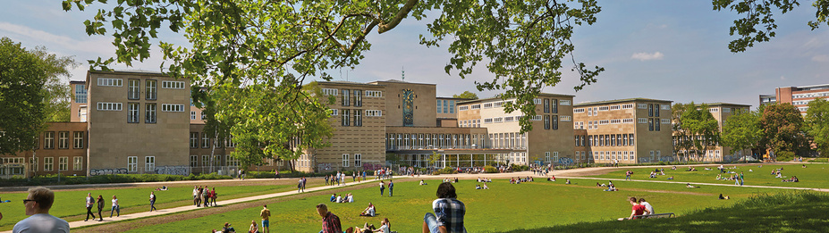
ПРОГРАММА АКАДЕМИЧЕСКОГО ОБМЕНА - ЭТО ВОЗМОЖНОСТЬ СЕМЕСТР ОБУЧАТЬСЯ В ВУЗЕ-ПАРТНЁРЕ ВОЛГУ В ДРУГОЙ СТРАНЕ
АКАДЕМИЧЕСКИЙ ОБМЕН НЕ ПРЕДПОЛАГАЕТ УХОДА В АКАДЕМИЧЕСКИЙ ОТПУСК: СТУДЕНТ ПРОДОЛЖИТ ОБУЧАТЬСЯ СО СВОЕЙ ГРУППОЙ ПОСЛЕ ВОЗВРАЩЕНИЯ ИЗ-ЗА ГРАНИЦЫ. ВСЕ ЗАЧЁТНЫЕ ЕДИНИЦЫ, ПОЛУЧЕННЫЕ НА СТАЖИРОВКЕ, БУДУТ ЗАСЧИТАНЫ В ВОЛГУ

Slide 4

Какие основные направления стажировок на 2024-2025 учебный год?

Slide 5
КАЗАХСТАН
УЗБЕКИСТАН
БЕЛАРУСЬ
КИТАЙ

Slide 6

  Белорусский государственный университет
  Гродненский государственный университет им. Янки Купалы
  Белорусский государственный университет информатики и радиоэлектроники
  Евразийский университет имени Л.Н. Гумилева
  Казахский Национальный университет им. аль-Фараби
  Национальный университет Узбекистана имени Мирзо Улугбека
  Информационная безопасность
  Информационная безопасность автоматизированных систем
  Безопасность информационных технологий в правоохранительной сфере

Slide 7

  Белорусский государственный университет
  Белорусский государственный университет информатики и радиоэлектроники
  Казахский Национальный университет им. аль-Фараби
  Наноинженерия
  Нанотехнологии и микросистемная техника

Slide 8

  Евразийский университет имени Л.Н. Гумилева
  Белорусский государственный университет информатики и радиоэлектроники
  Казахский Национальный университет им. аль-Фараби
  Университет Туран
  Инфокоммуникационные технологии и системы связи
  Радиоэлектронные системы и комплексы

Slide 9

Примерные расходы:
  Проезд: ~ 30 000 руб.
  Проживание*: от 2 000 руб/мес.
  Питание и транспорт: ~ 6 000 руб /мес.
  Страховка: ~ 3 000 руб.
*Проживание в
общежитии ЕНУ - бесплатно
КАЗАХСТАН
  Евразийский национальный университет имени Л.Н. Гумилёва
  Казахский Национальный университет им. аль-Фараби
  Университет Туран

Slide 10

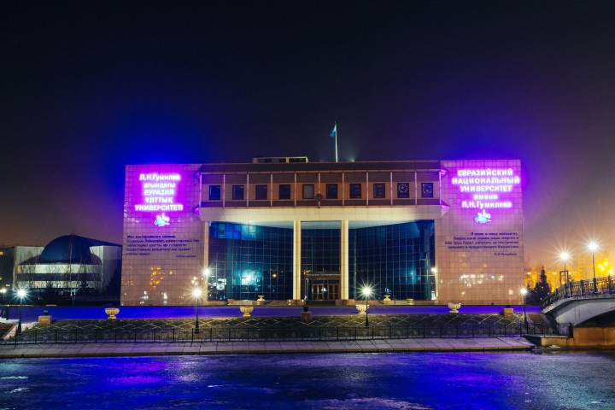
Евразийский национальный университет имени Л.Н. Гумилёва
ЕНУ имени Л.Н. Гумилёва основан в 1996 году в Нур-Султане. В настоящее время Евразийский национальный университет – один из ведущих классических университетов Казахстана. Стажёрам университет предлагает широкое количество курсов в разных областях (от естественных и технических наук до гуманитарных и социальных)

Slide 11
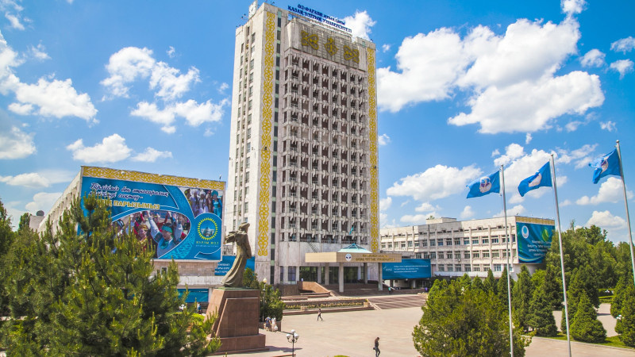
Казахский Национальный университет им. аль-Фараби
КазНУ – крупнейший в г. Алматы образовательный и научный центр. Подготовка специалистов осуществляется по более чем 180 специальностям. Множество профилей подготовки позволяет студентам разных направлений пройти стажировку в данном вузе.
При университете Студенческое бюро по Болонскому процессу, Студенческий профсоюз, Научная библиотека, Музей истории, Музей биологии, Музей археологии и этнологии, Музей палеолита, Команда КВН, Танцевальный ансамбль, Студенческий драматический театр, Театральный клуб «Эйдос», Дебатный клуб КазНУ, Интеллектуальный клуб КазНУ, Студенческий дискуссионный клуб «Политолог», Дипломатический клуб и др.

Slide 12
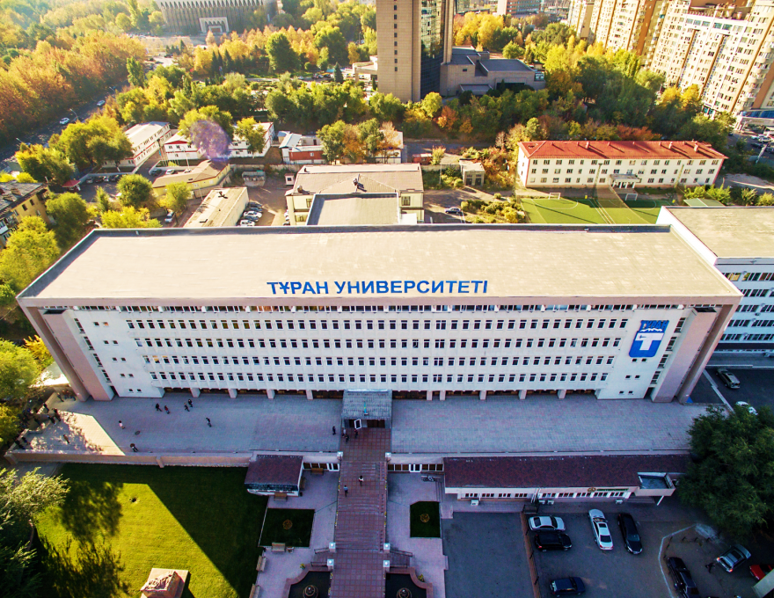

Университет Туран
Университет «Туран» был учрежден в 1992 году в г. Алматы и является ядром образовательной корпорации. Университет осуществляет подготовку по 57 специальностям на 4 факультетах: экономическом, гуманитарно-юридическом, факультете «Цифровые технологии и искусство» и факультете англоязычных программ STEM.
Университет «Туран» стал первым вузом в Республике Казахстан, который присоединился к проекту Eduroam, что позволяет студентам и сотрудникам университета пользоваться бесплатным Wi-Fi практически в любом вузе 54 стран мира под своим корпоративным логином.
В университете также открыли цифровую лабораторию «Apple Digital Lab». В рамках проекта для детей и молодежи открыт доступ к образовательным программам, разработанным компанией Apple, — Everyone Can Code и Everyone Can Create.

Slide 13

Примерные расходы:
  Проезд: ~ 10 000 руб. (туда и обратно)
  Проживание: ~ 500 руб/мес. (в общежитии)
  Питание и транспорт: ~ 7 000 руб/мес.
БЕЛАРУСЬ
  Белорусский государственный университет
  Белорусский государственный университет информатики и радиоэлектроники
  Гродненский государственный университет им. Янки Купалы

Slide 14

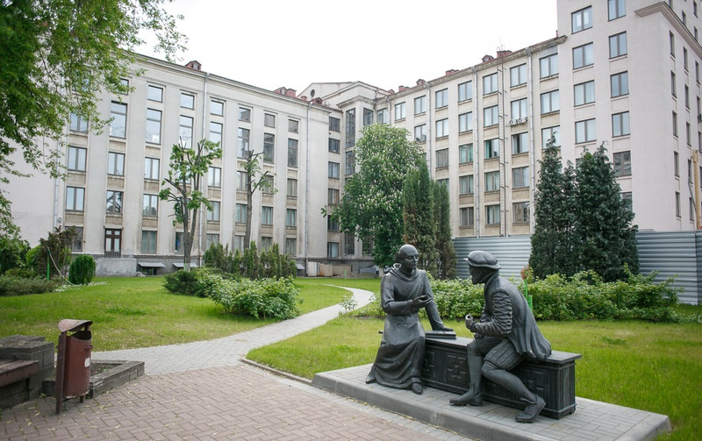
Белорусский государственный университет
БГУ был основан в 1921 г. в Минске. Занимает 1-ое место в Беларуси среди научных учреждений по количеству размещенных научных статей в базах данных Scopus иWebofScience. Обучает по широкому спектру направлений.
Визитной карточкой БГУ, символичным воплощением его истории является университетский городок – комплекс зданий и скульптурных композиций, создаваемых с 1925 года по настоящее время.

Slide 15

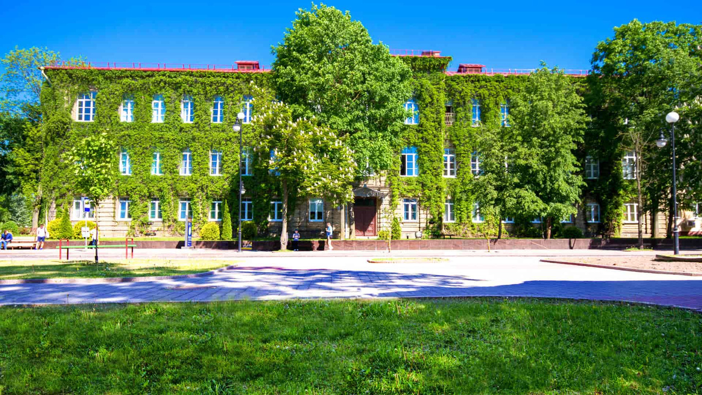
Гродненский государственный университет им. Янки Купалы
Гродненский государственный университет имени Янки Купалы имеет большой опыт в обучении иностранных студентов и развитые ветви международного сотрудничества.
ГрГУ им. Янки Купалы был основан в 1940 году в Гродно.
На сегодняшний день ГрГУ входит в десятку лучших вузов Беларуси и выпускает специалистов в сфере языка и литературы, управления, права, экономики и других специальностей.

Slide 16
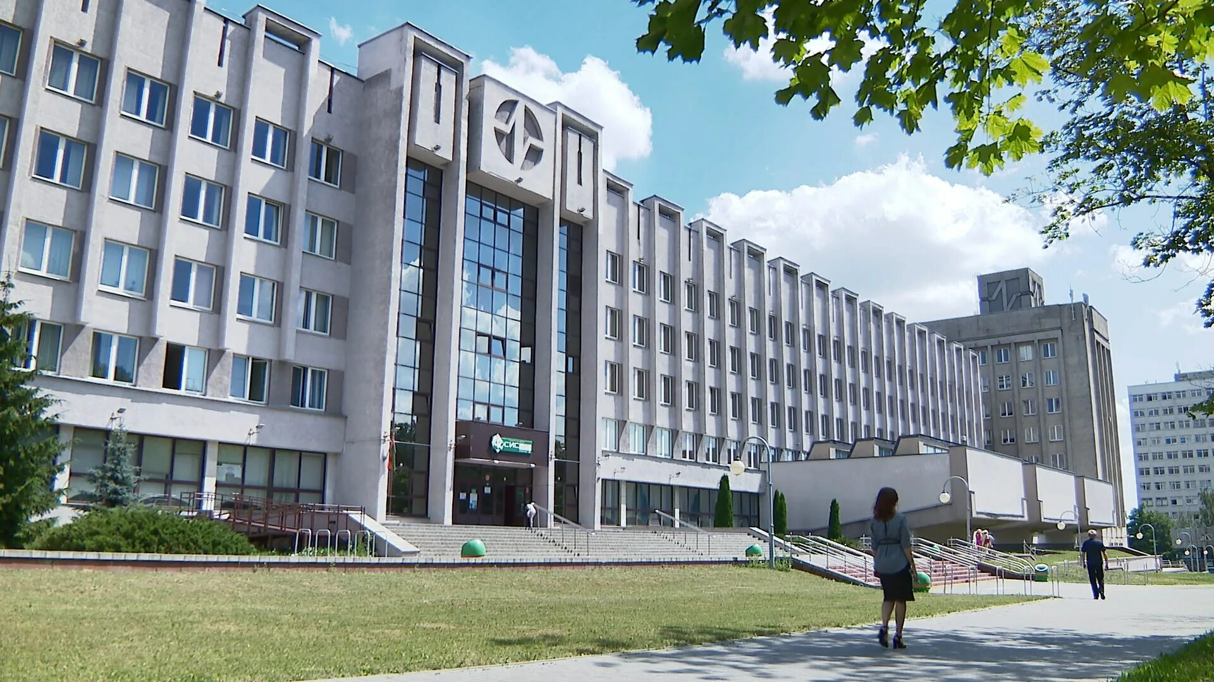
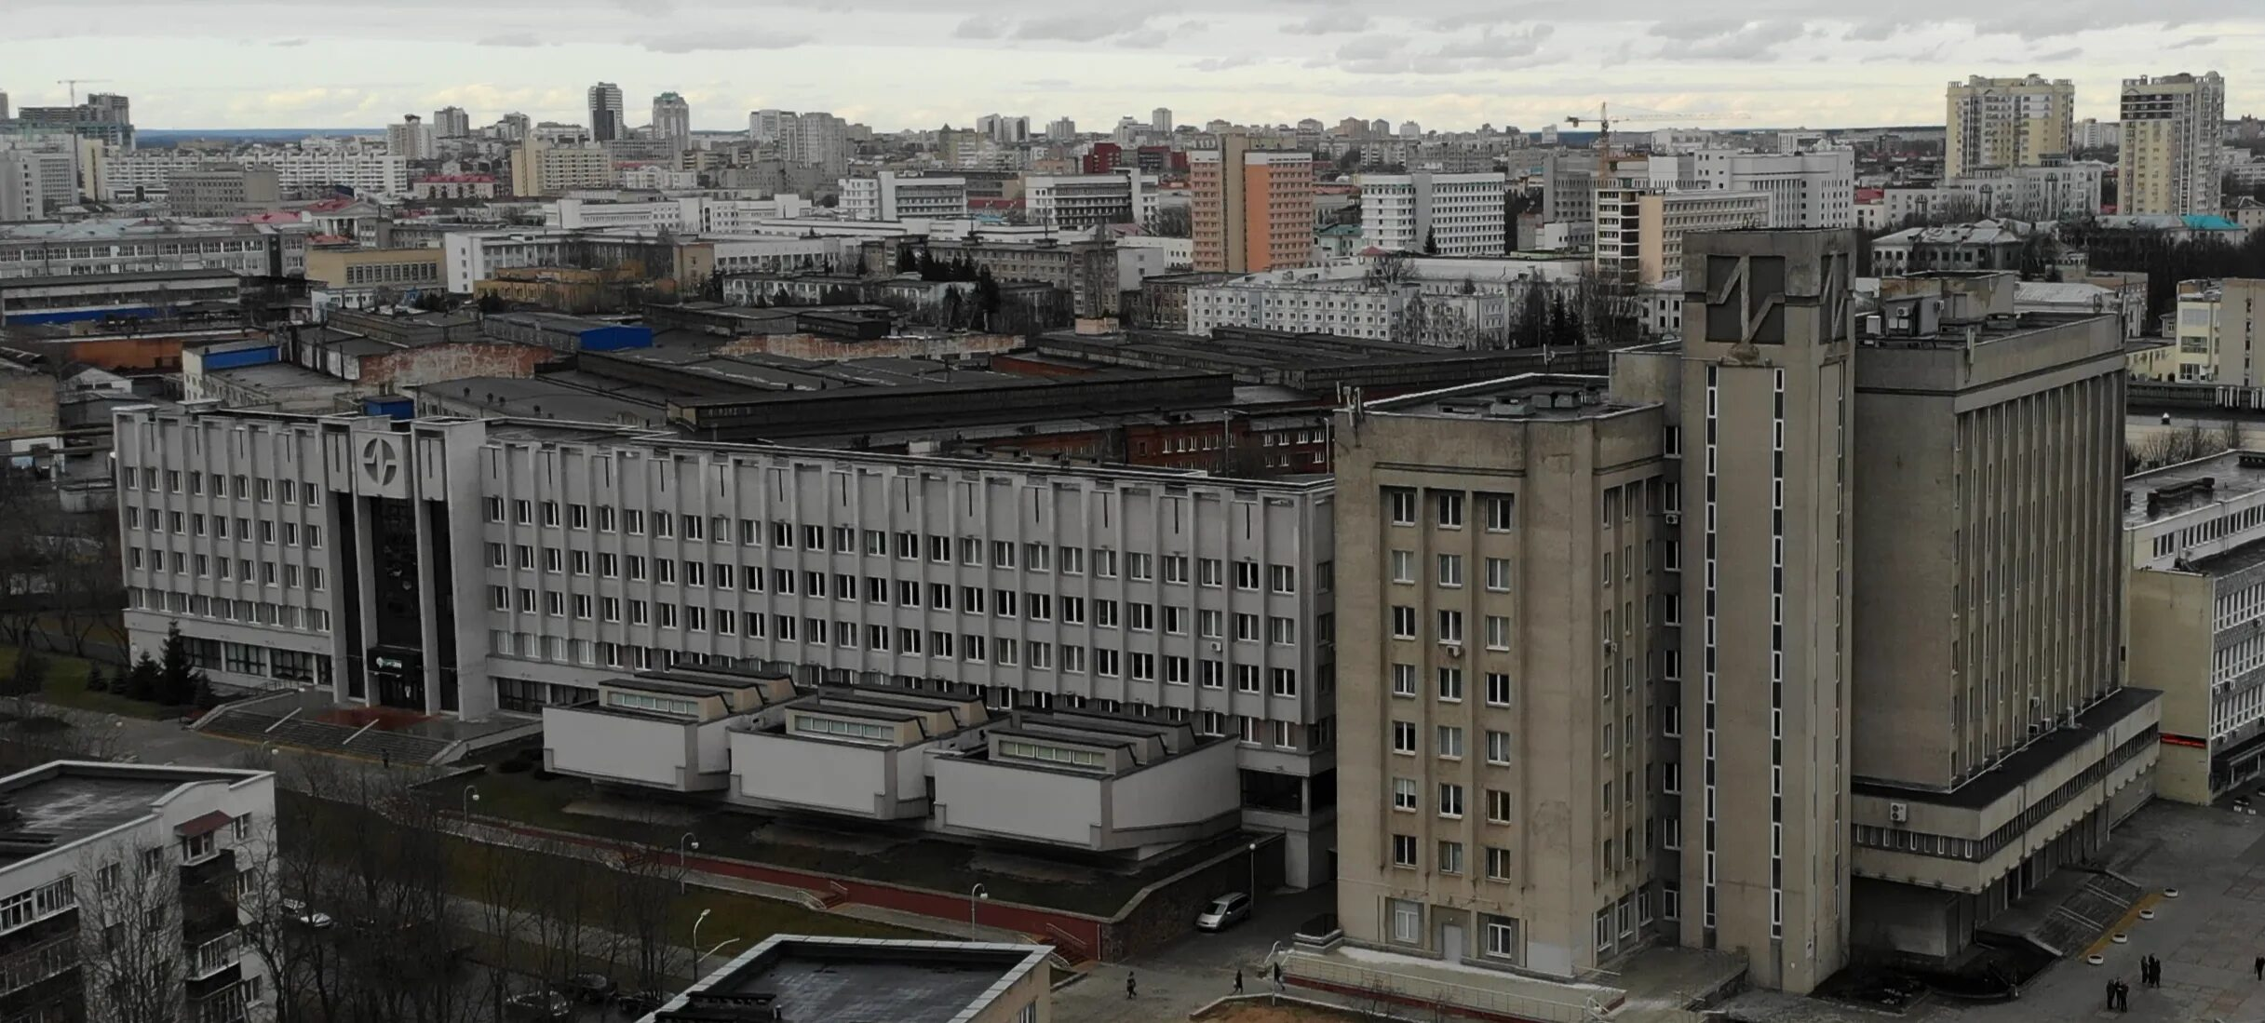
Белорусский государственный университет информатики и радиоэлектроники
БГУИР был основан в 1964 году в Минске. Университет является ведущм вузом Республики Беларусь в области информационных технологий, радиотехники, электроники и телекоммуникаций.
Университет включает в себя 9 факультетов, 32 кафедры, институт информационных технологий. БГУИР осуществляет подготовку студентов по 41 специальности бакалавриата, по 15 - магистратуры, по 30 - аспирантуры и 15 - докторантуры.

Slide 17

Примерные расходы:
  Виза: 1420 руб.
  Проезд: ~ 40 000 руб.
  Проживание: от 5 000 руб/мес.
  Питание и транспорт: ~ 8000 руб /мес.
*Проживание в общежитии НУУз - бесплатно
УЗБЕКИСТАН
  Национальный университет Узбекистана имени Мирзо Улугбека

Slide 18
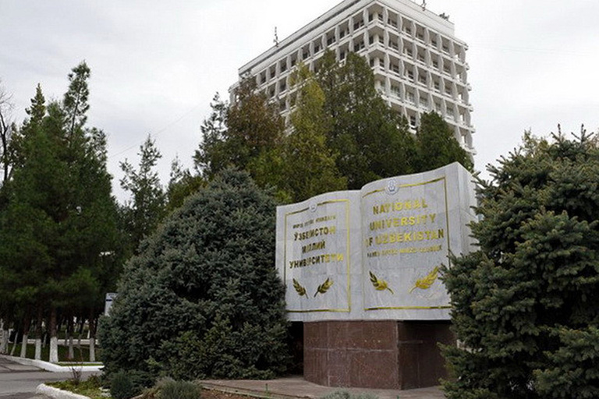
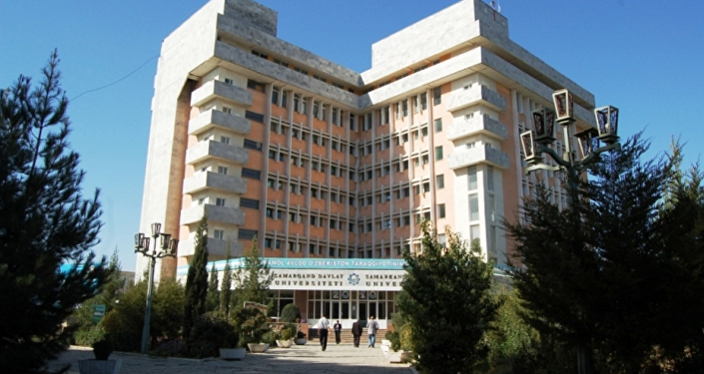
Национальный университет Узбекистана имени Мирзо Улугбека
Национальный университет Узбекистана имени Мирзо Улугбека (г. Ташкент) считается первым и ведущим высшим учебным заведением не только в Узбекистане, но и в Центральной Азии.
Для осуществления практики в процессе обучения имеется 3 площадки для полевой практики, 32 научно-учебные лаборатории, 3 учебно-научно-экспериментальных центра, 1 межвузовской научной лаборатории.
Национальный университет Узбекистана сотрудничает со ста высшими учебными и научными заведениями из тридцати двух стран, в их числе Московский Государственный университет имени В.М.Ломоносова, Сеульский Национальный университет, Калифорнийский государственный университет.

Slide 19

КИТАЙ
  Цзилиньский университет
  Университет Цзаочжуан
  Университет Бэйхуа

Slide 20
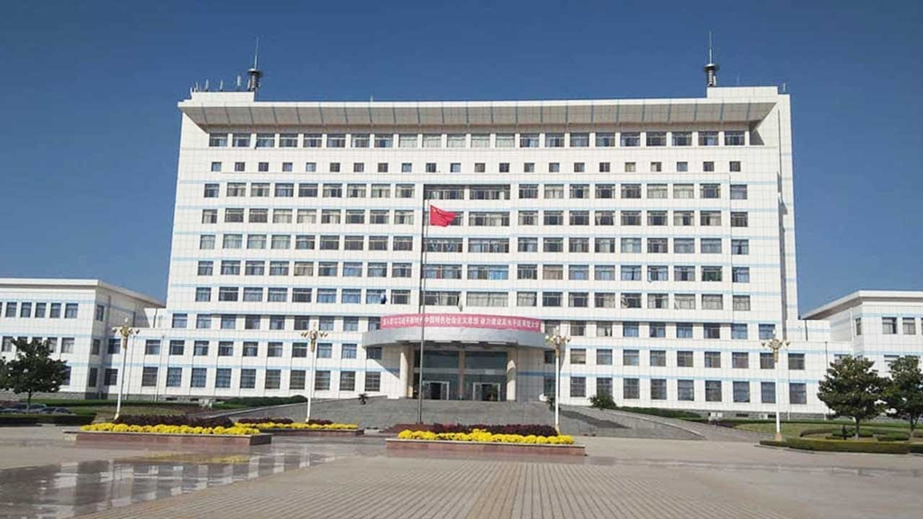

Университет Цзаочжуан
Университет Цзаочжуан — ведущий национальный исследовательский университет, расположенный в г. Цзаочжуан, провинция Шаньдун. Предлагает курсы по изучению китайского языка с нуля.
Цзилиньский университет
Цзилиньский университет расположен в г. Чаньчунь, провинция Цзилинь. Для обучения по гуманитарным дисциплинам необходимо знание китайского языка.

Slide 21



Университет Бэйхуа
Университет Бэйхуа – один из крупнейших вузов провинции Цзилинь. Он был создан путем объединения в 1999 году четырех вузов: педагогического института, медицинского института, института лесной промышленности и института электрификации. Сегодня в состав университета входят 27 институтов. Обучение ведется по 59 специальностям. В университете обучаются 22500 студентов и работают около 1500 преподавателей, из которых 250 – профессоры.

Slide 22



Отзывы участников стажировок
Кирилл Крючков, студент направления
«Международные отношения"
С самого начала прохождения стажировки мы столкнулись с языковым барьером, который приходилось постепенно снимать. Благодаря преподавателям Университета Цзаочжуан, мы получили необходимые знания и бесценный опыт общения с носителями языка! Учебная программа была наполнена как теоретически-практическим материалом, так и культурной составляющей, где студенты Университета на совместных занятиях просвещали нас в особенности культуры Китая и её традиции. На таких занятиях нам удалось и собственноручно создать предметы китайской культуры (маски, зонты и многое другое).
Наш куратор с первого дня нашего пребывания в Китае организовывал нам поездки в пределах города и знакомил нас с бытом Поднебесной. Даже удалось поучаствовать в рекламной компании Гранатового музея, где за день до нашего приезда присутствовал на форуме Си Цзиньпин и это только начало. Под конец обучения получилось записать интервью для Университета Цзаочжуан о пребывании и обучении в Китае в качестве иностранного студента полностью на китайском!

Slide 23
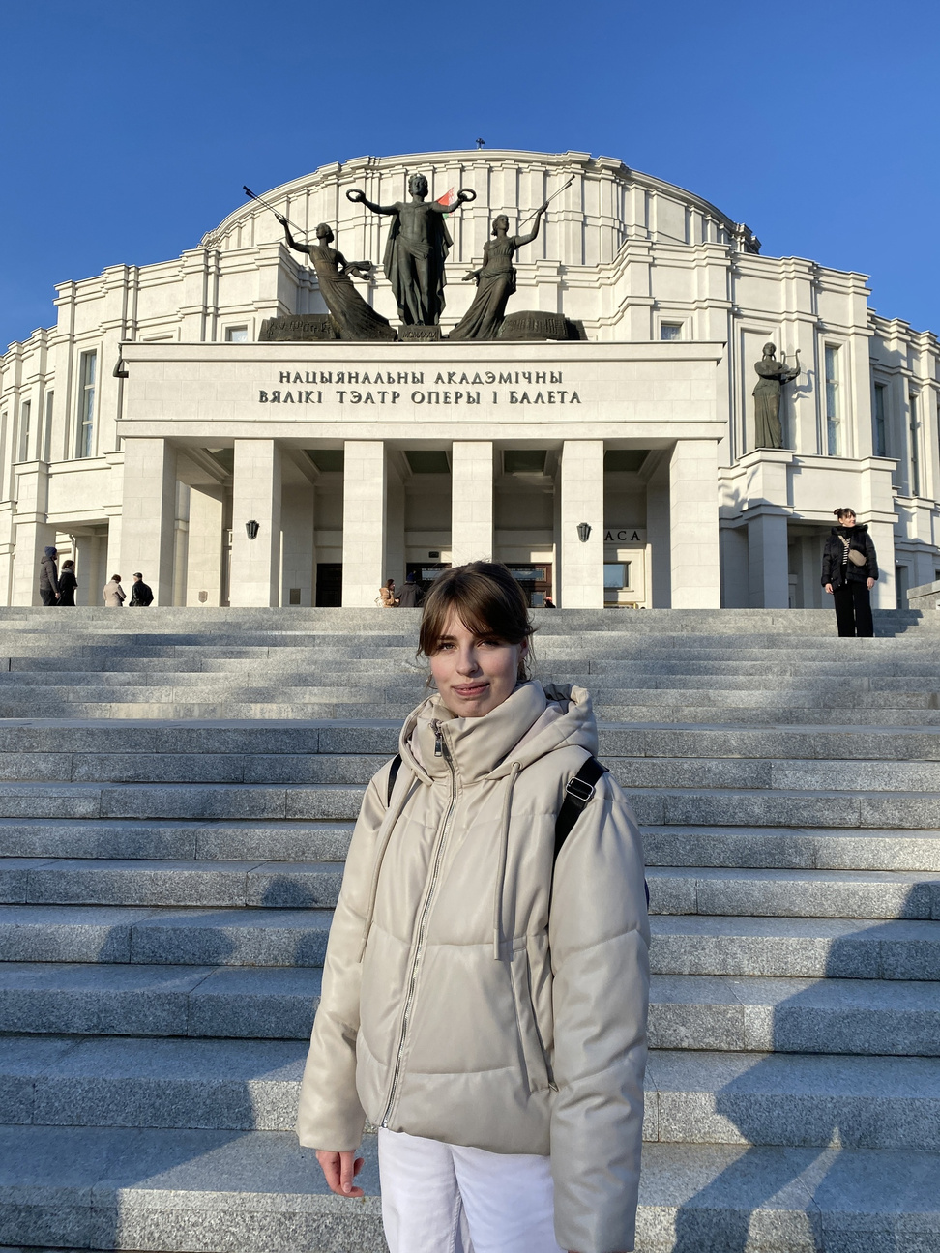
Журавлева Дарья, студент направления «Лингвистика »
Минск — один из старейших городов Европы, столица Республики Беларусь, современный город, поражающий своей красотой. Для меня жизнь и обучение в Беларуси стали незабываемым опытом. Эта стажировка помогла мне стать увереннее, поверить в свои силы, наметить цели и планы, познакомиться с потрясающими людьми, весело провести время, изучить другую страну и культуру и даже принести пользу людям! Очень советую участвовать во всех интересующих вас конкурсах, олимпиадах, встречах и мероприятиях. Мой первый опыт жизни в общежитии БГУ был совершенно потрясающим. На каждом этаже здания есть действующие комнаты отдыха, спортзал, теннис, а также комнаты самоподготовки.
Моя стажировка стоила каждой минуты, проведенной в этой чудесной стране. Трудно переоценить опыт и объем новых знаний и впечатлений, которые я получила за время пребывания там. Искренне могу посоветовать каждому поехать учиться по обмену и набраться опыта от совершенно потрясающих преподавателей Белорусского государственного университета.

Slide 24






Студенты бакалавриата, специалитета, магистратуры (кроме первого и последнего семестра обучения) старше 18 лет
Основные требования к кандидатам
Для Китая - владение китайским не ниже уровня В1-В2
Хорошая успеваемость
Отсутствие академических задолженностей
Желание получать новые знания

Slide 25

Документы
  КОПИЯ ПАСПОРТА
  СПРАВКА ОБ ОБУЧЕНИИ
  КОПИЯ ЗАЧЕТНОЙ КНИЖКИ/ДИПЛОМА
  РЕКОМЕНДАЦИЯ НАУЧ.РУКОВОДИТЕЛЯ
  ВЫПИСКА С ЗАСЕДАНИЯ КАФЕДРЫ
  ВЫПИСКА С ЗАСЕДАНИЯ УЧЁНОГО СОВЕТА ИНСТИТУТА
  ПЛАН СТАЖИРОВКИ
Процедура подачи заявки
1.ЗАЯВКА В ОМС
2. СОБЕСЕДОВАНИЕ
3. СБОР ДОКУМЕНТОВ В УСТАНОВЛЕННЫЕ СРОКИ
4. НОМИНИРОВАНИЕ
5. ОГЛАШЕНИЕ РЕЗУЛЬТАТОВ
6. ОФОРМЛЕНИЕ ИНД.ПЛАНА
7. ОФОРМЛЕНИЕ ВСЕХ ОСТАЛЬНЫХ СОПУТСТВУЮЩИХ ДОКУМЕНТОВ

Slide 26
Преимущества стажировки в страны СНГ
  БЕЗВИЗОВЫЙ РЕЖИМ
  ОТСУТСТВИЕ ЯЗЫКОВОГО БАРЬЕРА
  НЕДОРОГОЕ ПРОЖИВАНИЕ

Slide 27

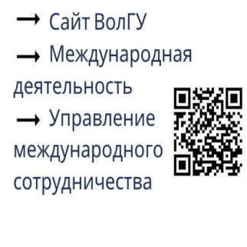

ГДЕ УЗНАТЬ О СТАЖИРОВКАХ ?
Аудитория 2-18В
E-mail: oms@volsu.ru
Тел.: (8442) 460291
→ Сайт ВолГУ
→ Международная деятельность
→ Отдел международного сотрудничества
ВКонтакте @volsu_international

Slide 28


Специальный гайд для тех, кто собирается на стажировку

